Slide 1
De Droomboom Bijlage 2

Slide 2
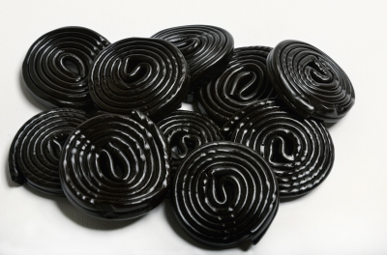
Want aan het hoogste takje, daar groeit een klein gebakje
Want in het hoogste topje, daar groeit weleens een dropje

Slide 3
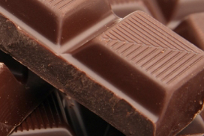
Want naast het hoogste blaadje, daar groeit een chocolaatje

Slide 4
Liedtekst “De Droomboom”
1. In onze achtertuin daar staat een hele hoge boom. Die is niet als de andere zo heel gewoon. Want aan het hoogste takje daar groeit een klein gebakje. Als ik dat zie dan denk ik dat ik droom.
Refrein: Heel voorzichtig in mijn droom klim ik langzaam in die boom. Ben ik boven wat een pret.. krak boem.. naast mijn bed.
2. In onze achtertuin daar staat een hele hoge boom. Die is niet als de andere zo heel gewoon. Want in het hoogste topje daar groeit wel eens een dropje. Als ik dat zie dan denk ik dat ik droom. (Refrein)
3. In onze achtertuin daar staat een hele hoge boom. Die is niet als de andere zo heel gewoon. Want naast het hoogste blaadje daar groeit een chocolaatje. Als ik dat zie dan denk ik dat ik droom.

